Slide 1
캡스톤 디자인 나랑 데이터 할래?
국립군산대학교
컴퓨터소프트웨어학부 소프트웨어학전공
김동현 김재엽 이상민 이민지

Slide 2
목차
제안 배경 및 필요성
기존 연구
제안 사항
기대 효과
일정 및 태스크 정의

Slide 3
제안 배경 및 필요성
민간 건축물에서의 에너지 사용률 중 온실가스는 배출량의 상당 부분을 차지하며, 이는 기후변화의 주요 원인 중 하나로 지목되고 있음
이러한 건축물이 발생시키는 에너지는 극단적 기후 현상의 증가, 해수면 상승, 생태계 변화와 같은 심각한 환경적, 사회적 및 경제적 문제를 야기함 이는 단순히 지역적 문제를 넘어서 글로벌 차원의 위기로 발전하고 있으며, 이에 대한 즉각적이고 효과적인 대응이 절실히 요구됨
건축물별로 에너지 사용량을 산정하기 위한 방법을 조사하고, 이를 분석하기 위해 각종 데이터를 수집하여 데이터의 처리 방안 및 처리한 데이터를 이용해 시각화 하는 것을 목표로 함

Slide 4
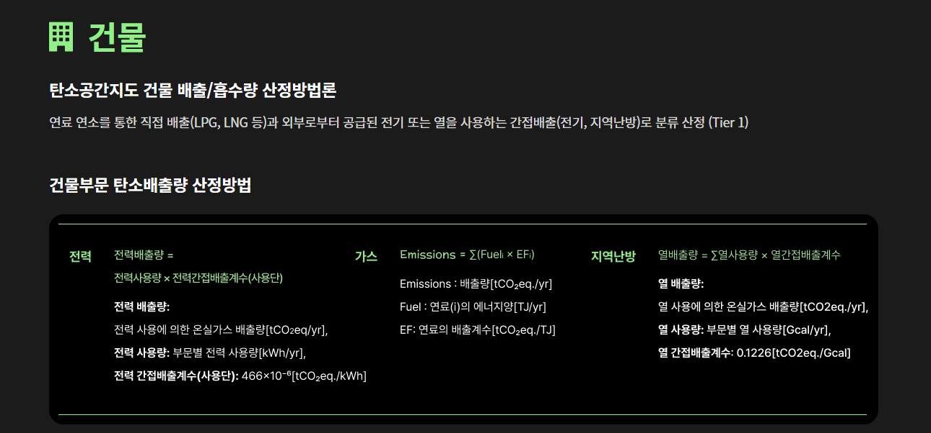
기존 연구
탄소공간지도 플랫폼
건물부문 탄소배출량 산정방법

Slide 5
기존 연구
유윤진, 김도년, 손세형.(2013).저탄소 녹색도시 구현을 위한 탄소배출영향요인 분석.한국도시설계학회지 도시설계,14(2),149-159.
자동차 등 도로교통에 의한 오염원에서 가장 많은 탄소가 배출되는 것으로 나타났으며 주거 및 상업시설에서의 난방, 가스 등 도시 생활에 의한 오염원이 탄소배출에 영향을 미치는 것으로 나타남
이슬기, & 이승일. (2022). 건축물 생애주기 내재탄소를 고려한 건물부문 온실가스 배출량 산정 개선방안 연구. 한국기후변화학회지, 13(5), 557-565.
건축물에서의 온실가스 배출량 산정함
정영선, 문선혜, & 조수현. (2021). 건설부문의 온실가스 배출량 산정 및 배출 특성 연구. 한국기후변화학회지, 12(4), 299-306.
IPCC (The Intergovernmental Panel on Climate Change)의 가이드라인(IPCC, 1996)에 따라 온실가스 배출량의 산정방법을 이용하여 연구함

Slide 6
제안 사항
서울시 민간 건물 부문 에너지 사용량을 기반으로 산정식 설계
온실가스 배출량을 산정
민간건물부문 용도별/연도별 에너지 사용량 분석, 건축물 주제별 에너지 사용량·배출량 시군 별 에너지 사용량·배출량, 기간별 에너지 사용량·배출량, 공간 분포 특성 및 인문/사회 인자와의 상관성 분석 후 시각화
사용될 데이터는 개방되어 있는 데이터들을 사용할 예정이며 에너지 데이터, 건축물 대장 데이터, 건축물 통합정보 데이터를 활용하여 특정 지역의 건물 별 에너지 사용량을 한 눈에 볼 수 있는 시각화 시스템을 만들고자 함

Slide 7
기대 효과
에너지 데이터와 건축물 대장 데이터, 건축물 통합정보 데이터를 활용하여 특정 지역의 건물별 에너지 사용량을 한 눈에 볼 수 있는 시각화 시스템을 제공하고자 함
기대 효과
건물별 에너지 소비량 현황 확인 및 추이 분석을 통해 미래 예상 감축량을 도출하여 국가 에너지 절감 목표 달성을 위한 정책 수립 시 근거자료로 활용할 수 있음
건축물 별 에너지 효율 측정, 건축 기술이나 재료에 따른 온실가스 배출량 영향 평가 등을 통해 건축 설계, 건설 및 운영 과정에서의 개선점을 도출할 수 있음

Slide 8
일정 및 태스크 정의
이민지
건물별 에너지 사용량 분석 및 시각화
김동현
데이터 수집 및 데이터 정제
김재엽
건물별 에너지 사용량 분석 및 시각화
이상민
데이터 수집 및 데이터 정제

